Slide 1
《信号与系统》作业
第五章
By 谢睿

Slide 2
第五章作业：
5-1 （2）（3）（4）
5-2 （1）（2）（4）（7）（8）（11）（13）
5-3 （3）（4）（5）（8）
5-4 5-5 （b） 5-6 5-8
5-9 （2） 5-10 （1）（3）
5-11 5-13 5-14 5-16 5-17 5-19
5-23 5-26
<Signal & System>By 谢睿

Slide 3






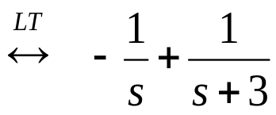


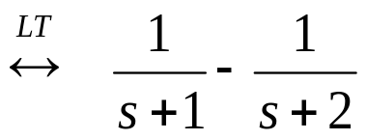

P₂₄₁ 习题五 基础与提高题
5-1 求下列信号的双边拉普拉斯变换，并注明其收敛域。
解：
<Signal & System>By 谢睿

Slide 4


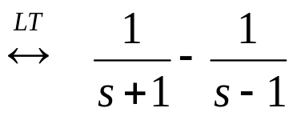

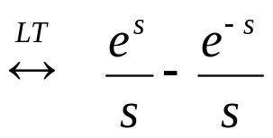

<Signal & System>By 谢睿

Slide 5
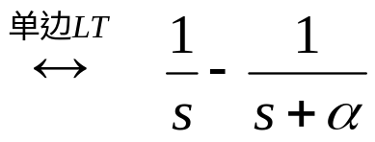

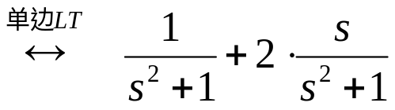

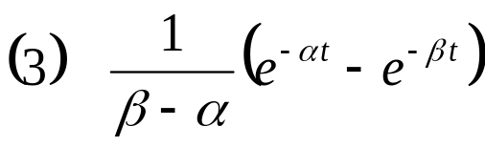
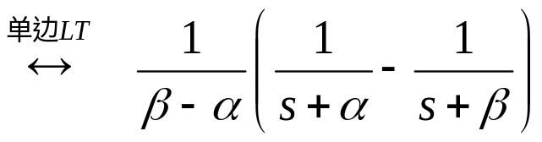
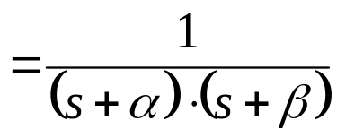

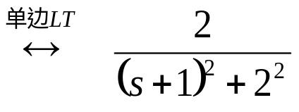
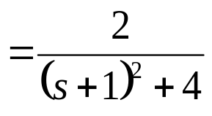
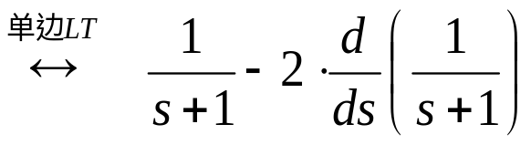


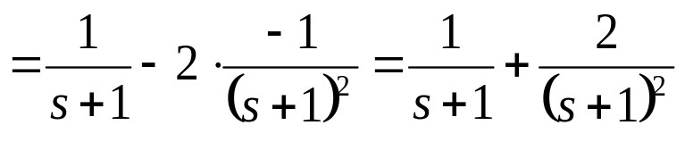
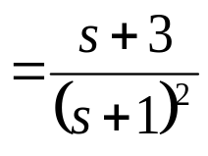
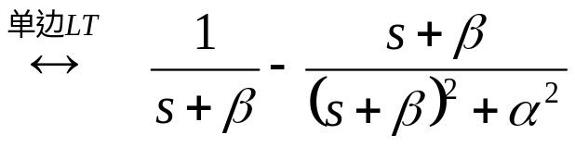


5-2 求下列函数的单边拉普拉斯变换：
<Signal & System>By 谢睿

Slide 6
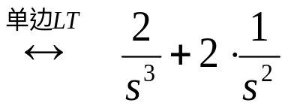
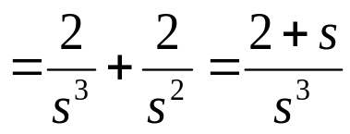


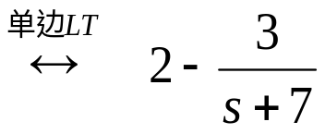
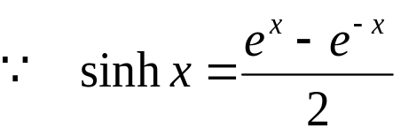

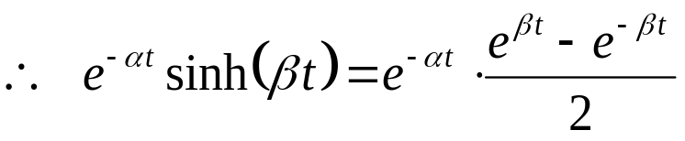
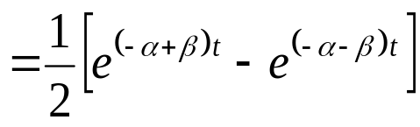
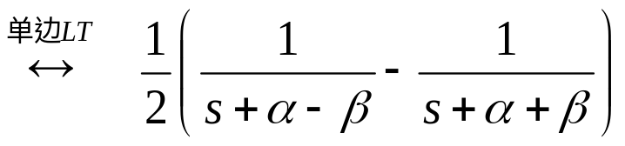
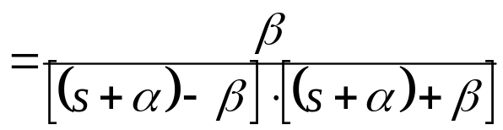
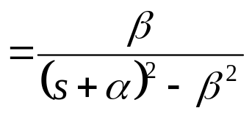
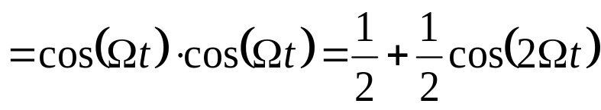
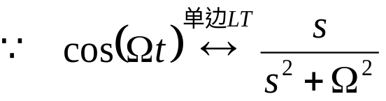

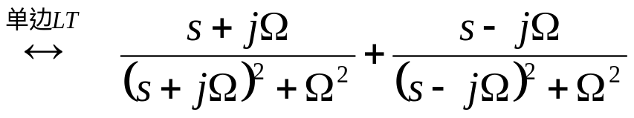
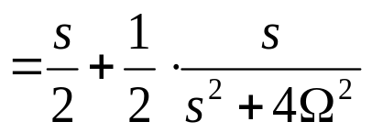
<Signal & System>By 谢睿

Slide 7

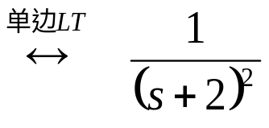

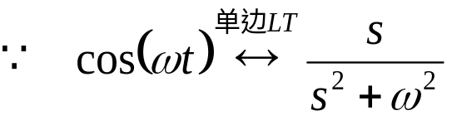
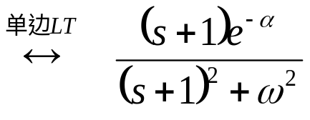
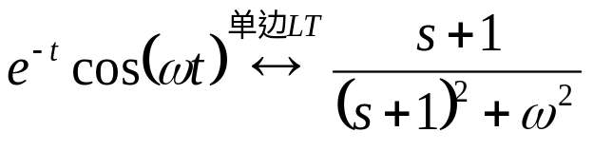
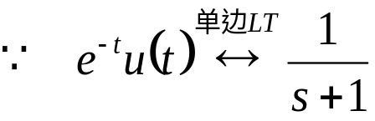


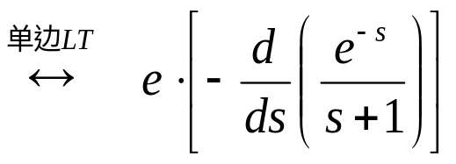
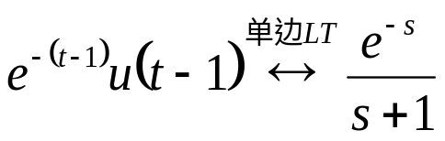
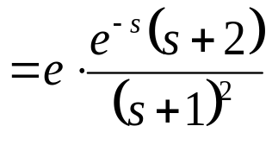
<Signal & System>By 谢睿

Slide 8
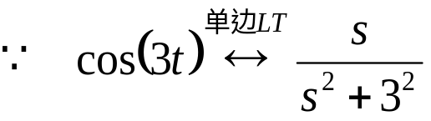

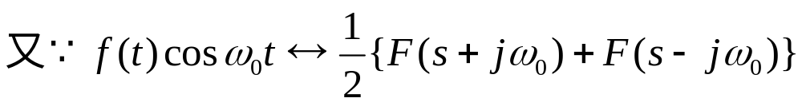
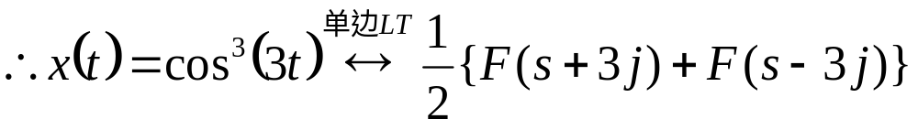
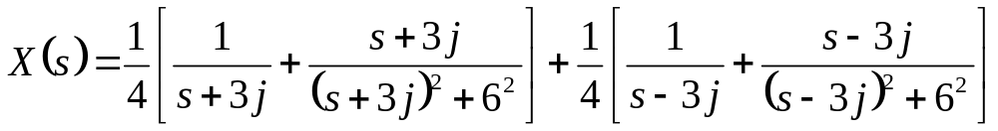
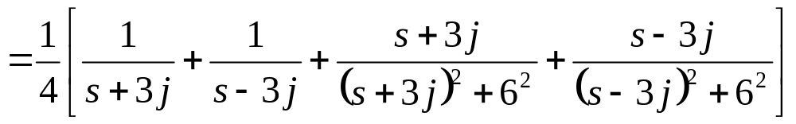
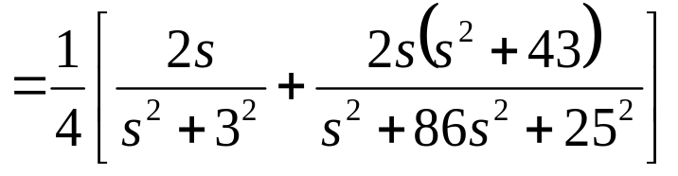
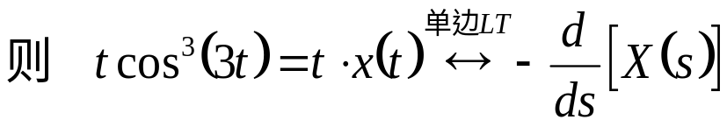
<Signal & System>By 谢睿

Slide 9
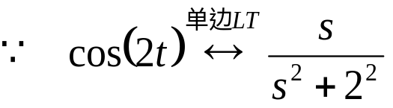

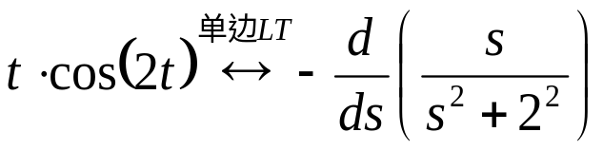
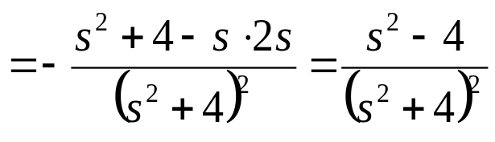
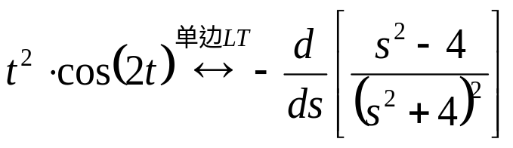
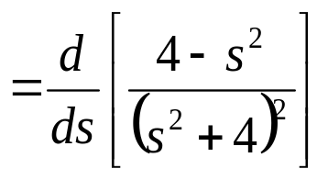
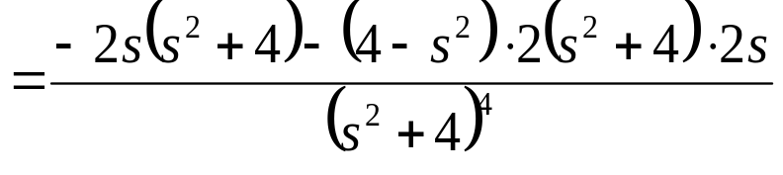
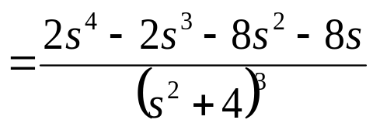




<Signal & System>By 谢睿

Slide 10














5-3 已知 ，利用拉普拉斯变换的性质求下列各式的拉普拉斯变换。
<Signal & System>By 谢睿

Slide 11










<Signal & System>By 谢睿

Slide 12











5-4 已知 为因果信号，且 ，求下列信号的拉普拉斯变换：
<Signal & System>By 谢睿

Slide 13





5-5 利用 和时域微分、积分性质，以及时移性质求题图5-6所示信号的单边拉普拉斯变换。
<Signal & System>By 谢睿

Slide 14




<Signal & System>By 谢睿

Slide 15





5-6 已知某信号的拉普拉斯变换为：
（1）利用初值定理求 ； （2）利用终值定理求 。
<Signal & System>By 谢睿

Slide 16


5-7 求下列信号的原函数：
<Signal & System>By 谢睿

Slide 17









5-8 计算下列函数的单边拉普拉斯逆变换：
<Signal & System>By 谢睿

Slide 18

















5-9 用拉普拉斯变换方法求下列微分方程描述的系统冲激响应 和阶跃响应 ：
<Signal & System>By 谢睿

Slide 19









<Signal & System>By 谢睿

Slide 20






5-10 求下列拉普拉斯函数的逆变换：
<Signal & System>By 谢睿

Slide 21




5-11 已知LTI系统函数为 ，求 。
<Signal & System>By 谢睿

Slide 22








5-12 设有一震荡环节的拉普拉斯变换为：
试在 时求对应的时域函数 。
<Signal & System>By 谢睿

Slide 23




5-13 已知系统微分方程和初始条件如下：
试用s域方法求零输入和零状态响应。
解：对微分方程两边去单边拉普拉斯变换，设：
<Signal & System>By 谢睿

Slide 24








5-14 已知系统函数 ，分别画出直接型、级联型、并联型模拟图及信号流图。
解：(1) 直接型：
(2) 级联型：
<Signal & System>By 谢睿

Slide 25








(3) 并联型：
<Signal & System>By 谢睿

Slide 26





5-15 已知系统微分方程如下：
（1）画出系统信号流图； （2）判断系统的稳定性。
解：（1）微分方程两端取双边拉普拉斯变换：
<Signal & System>By 谢睿

Slide 27










（2）判断系统稳定性：
∵系统函数的分母不缺项且同号，满足稳定系统的必要条件，需要进一步使用R-H准则判断， 的分母：
的系数组成的罗斯整列的行数为
罗斯阵列：行数 第一列 第二列 第三列 … …
∵罗斯阵列的第一列不全为正值，故系统不稳定。
<Signal & System>By 谢睿

Slide 28




5-16 试判断下列系统的稳定性：
∵ 分母系数缺项，∴系统不稳定。
∵ 十阶极点-1在s域左半平面，∴系统稳定。
∵ 分母系数不同号，∴系统不稳定。
<Signal & System>By 谢睿

Slide 29






5-17 某系统的零极点图如题图所示，且单位冲激响应 的初值 ，试写出该系统的系统函数 。
解：由系统零极点图可知：设
由初值定理：
<Signal & System>By 谢睿

Slide 30











5-18 已知系统函数 ，计算输入 时，零状态响应的初值 和终值 。
<Signal & System>By 谢睿

Slide 31








5-19 已知RLC电路系统，如题图所示：
其中 ，电容和电感
初始状态为零，求电感两端电压的
零状态响应 。
解：s域等效模型如右图所示，列网孔方程如下：
<Signal & System>By 谢睿

Slide 32

<Signal & System>By 谢睿

Slide 33







5-20 已知系统函数： ，用级联形式信号流图模拟该系统。
<Signal & System>By 谢睿

Slide 34




5-21 线性连续系统的信号流图如下，求系统函数 。
解：由梅森规则
<Signal & System>By 谢睿

Slide 35







5-22 已知LTI系统的微分方程为： ，求该系统的冲击响应 。
解：对方程两边取双边拉普拉斯变换
<Signal & System>By 谢睿

Slide 36






5-23 已知LTI系统的单位冲击响应函数 ，求该系统的微分方程。
<Signal & System>By 谢睿

Slide 37






5-24 已知LTI系统函数 求系统的零状态响应、零输入响应和完全响应。
解：
<Signal & System>By 谢睿

Slide 38






5-25 已知二阶LTI系统的系统函数 ，求该系统的频率响应，粗略画出幅频响应和相频响应曲线。
<Signal & System>By 谢睿

Slide 39













5-26 某反馈系统如题图所示，试求：
（1）
（2）若 ， 是稳定系统，确定k的取值范围。
解：（1）由梅森规则：
（2）将G(s)带入：
①由R-H准则：
② R-H阵列：
<Signal & System>By 谢睿

Slide 40

5-29 已知某系统的系统函数 ，求出系统的零、极点图。
<Signal & System>By 谢睿

Slide 41









5-30 某负反馈系统的系统函数为： ，其中 ，
，试画出其零极点图，判断系统稳定性，并求其冲激响
应 。
解：
极点为： ，在s平面左半平面，故系统稳定。

Slide 42



<Signal & System>By 谢睿

